Slide 1

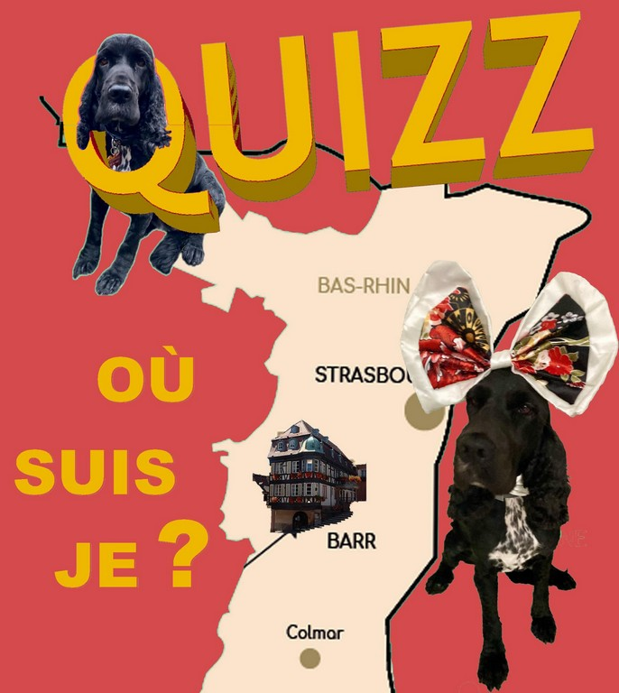

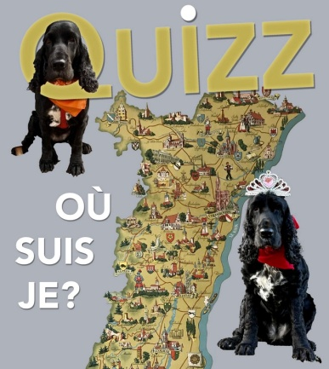

L’instant
Shannon cockinette
Une photographie est un secret sur un secret.
Plus elle vous en dit, moins vous en savez.
Photos prises par
un randonneur
pour le plaisir
du partage
22
Au cœur de Barr
OÙ SUIS-JE ?
Clique sur chaque photo pour connaitre la réponse

Slide 2
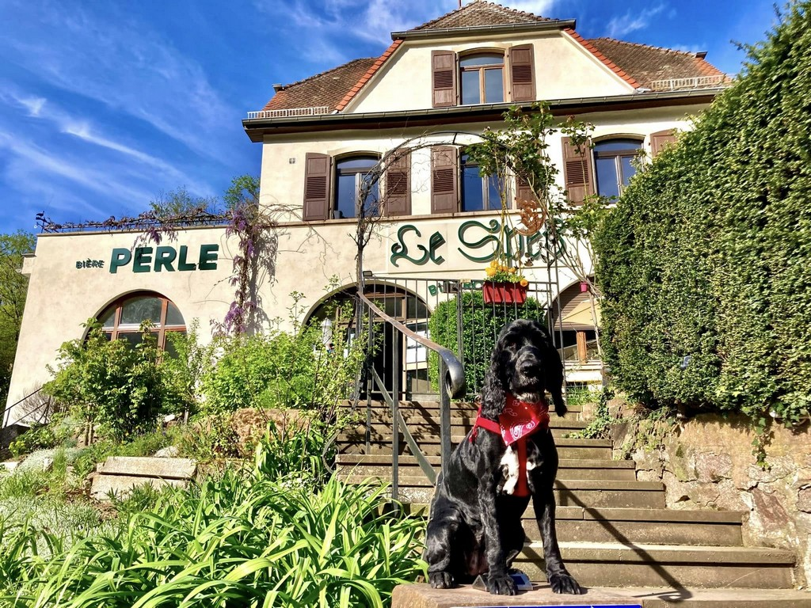
Andlau

Slide 3
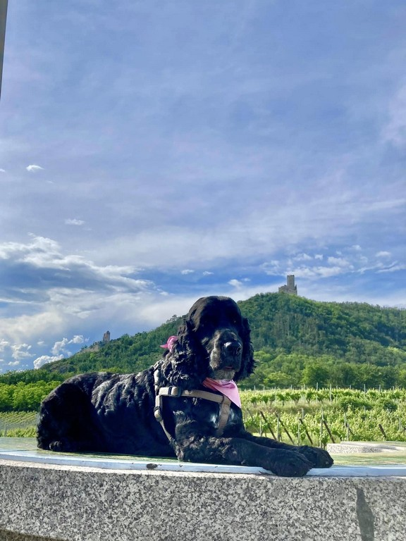
Au pied du ramstein et
de l’ortenbourg à Scherwiller

Slide 4
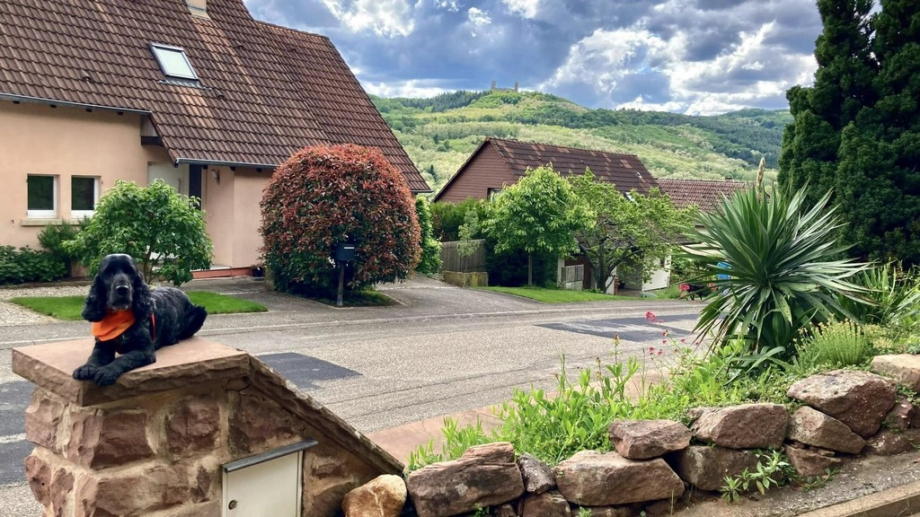
Au Zimmerberg à Barr

Slide 5
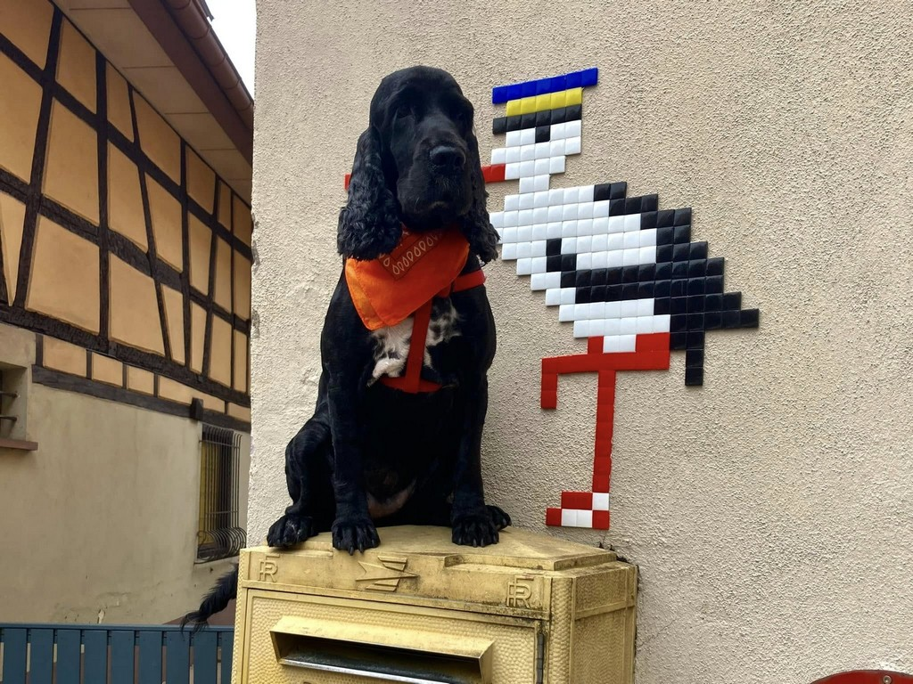
Grand-Rue à Barr

Slide 6
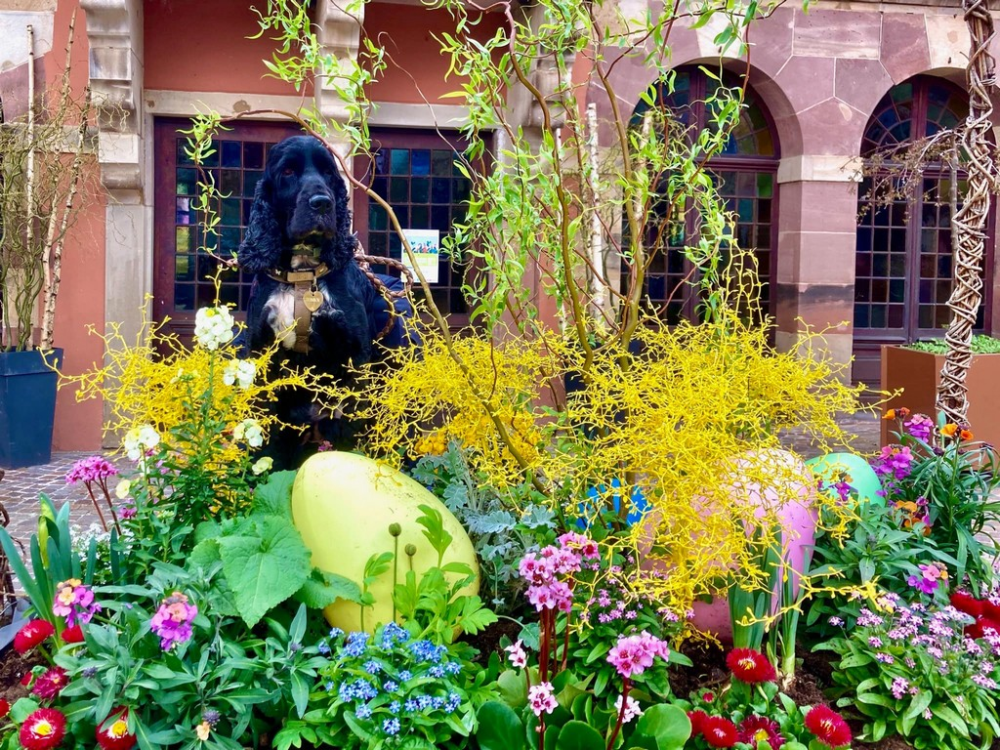
Barr

Slide 7
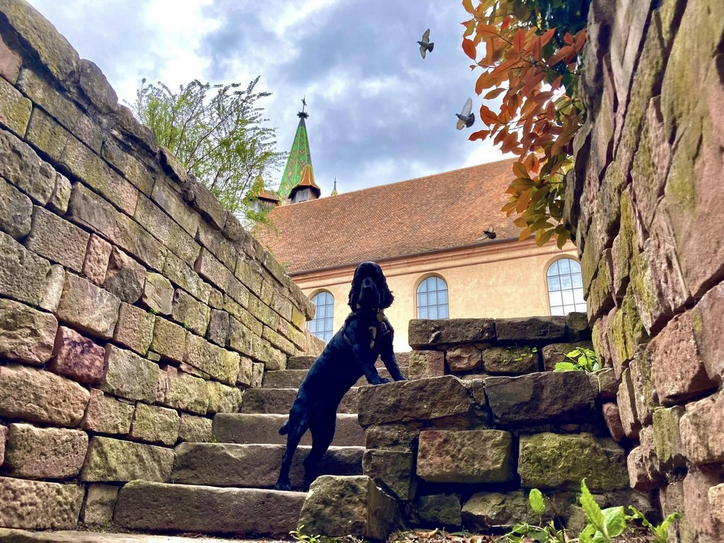
Châtenois

Slide 8
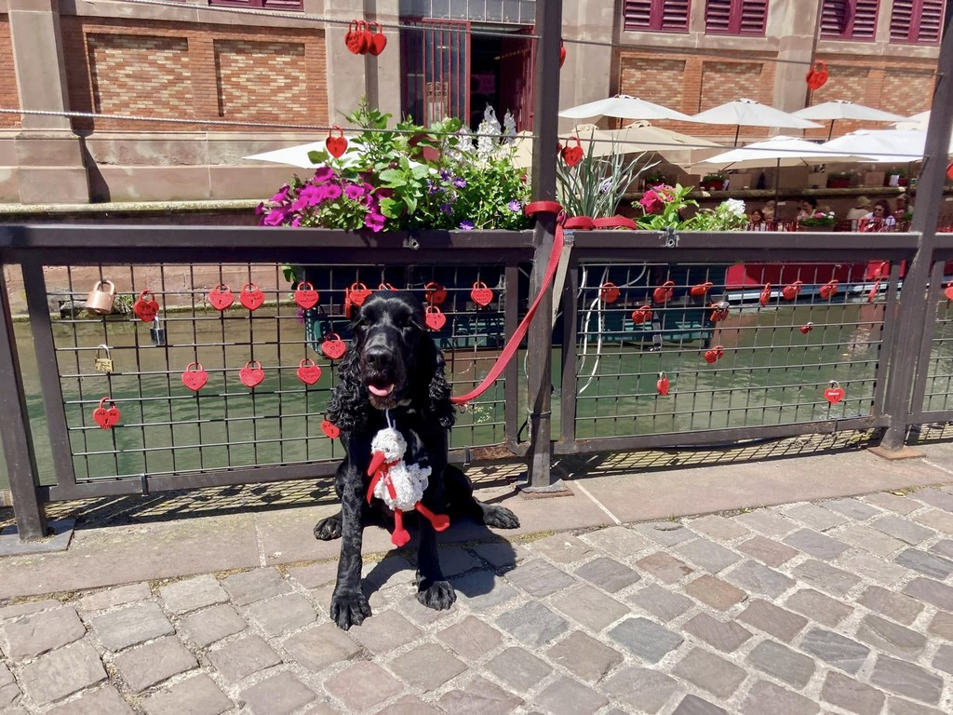
Colmar

Slide 9
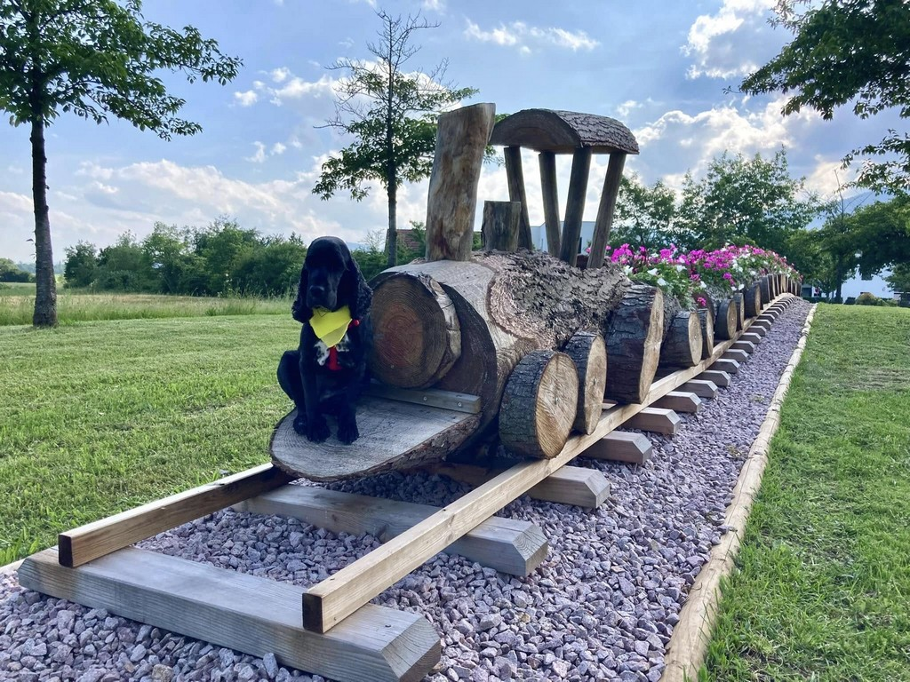
Dambach la ville

Slide 10
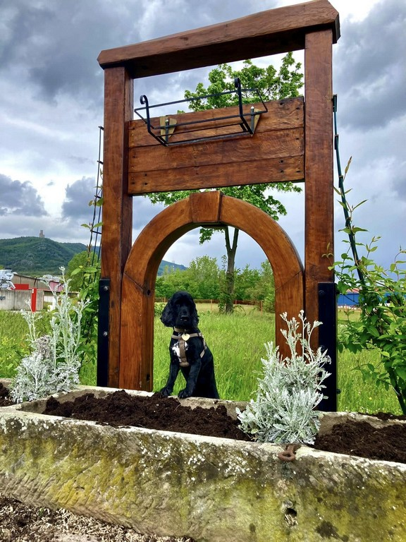
Devant le château d'Ortenburg
à châtenois

Slide 11
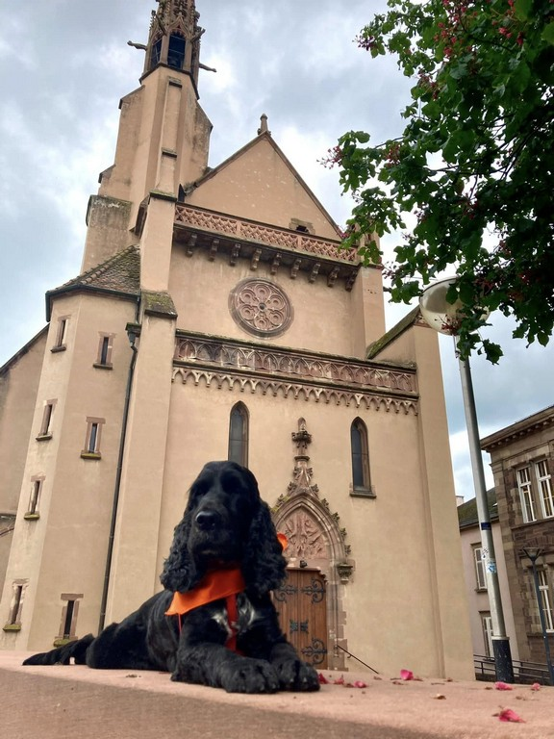
Église protestante des Récollets à Sélestat

Slide 12
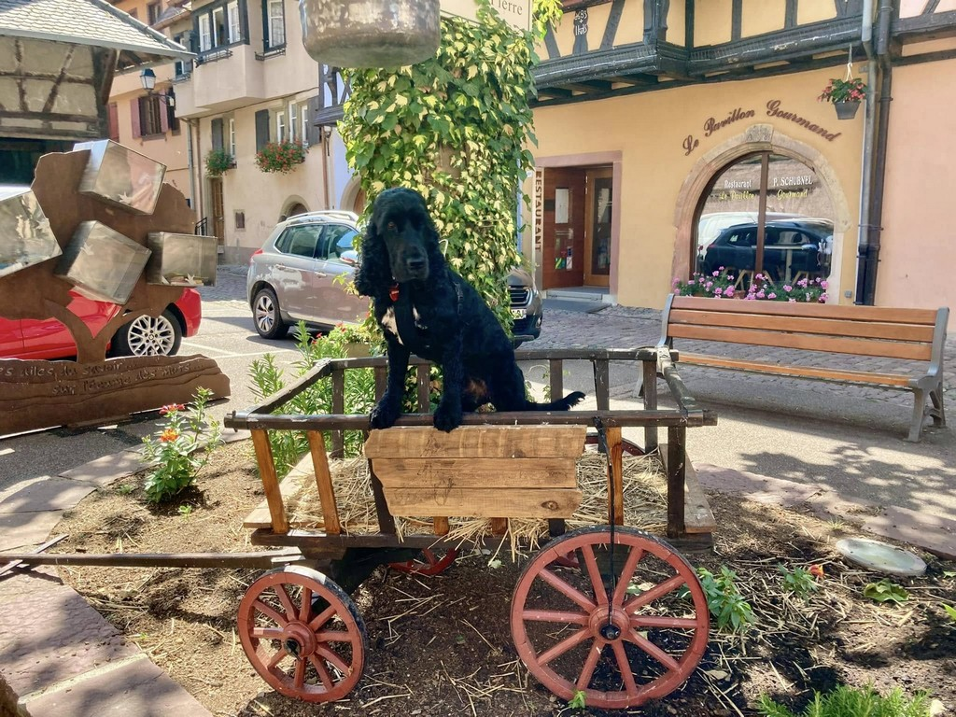
Eguisheim

Slide 13
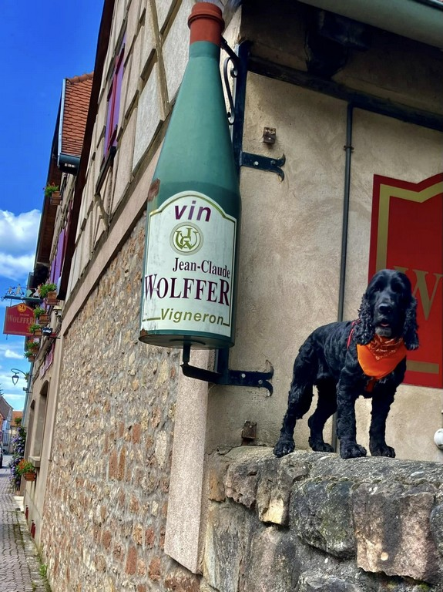
Epfig

Slide 14
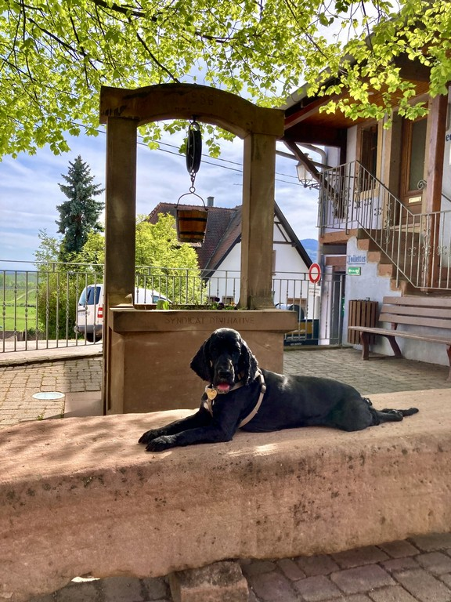
Itterswiller

Slide 15
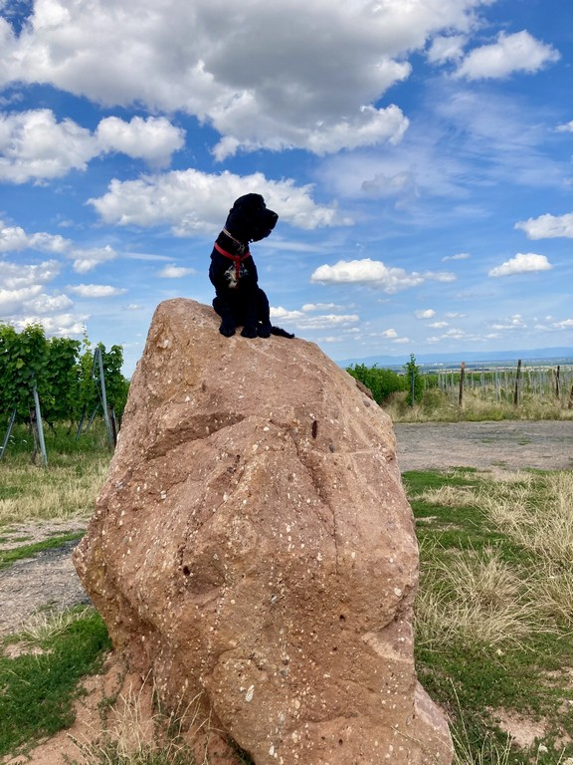
Itterswiller tout près du point
de vue du haydy

Slide 16
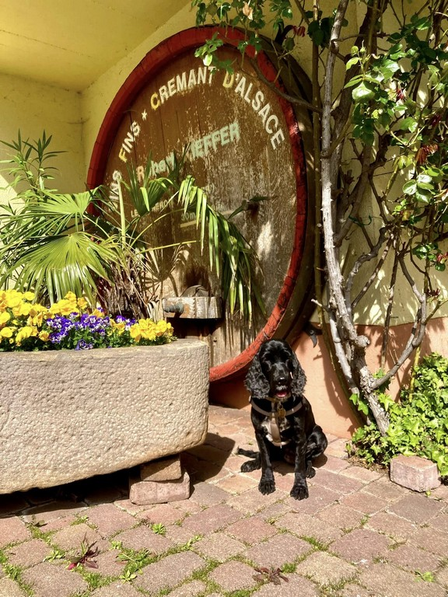
Itterswiller

Slide 17
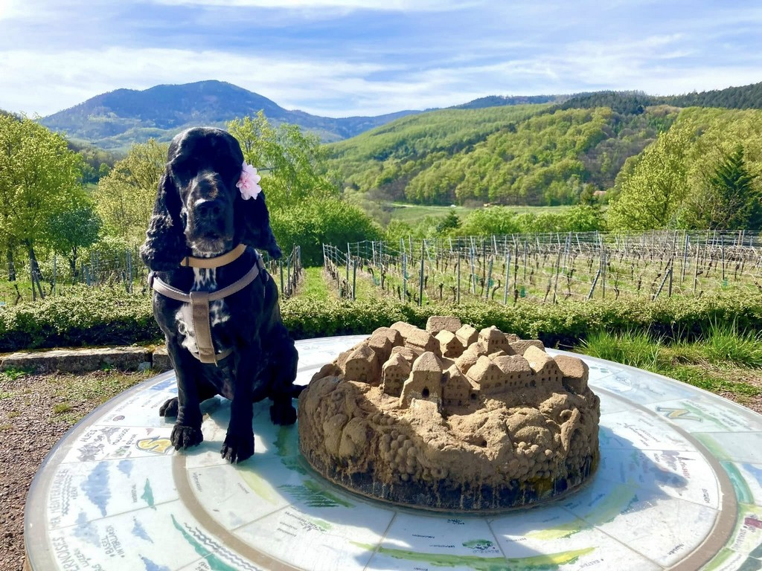
Itterswiller

Slide 18
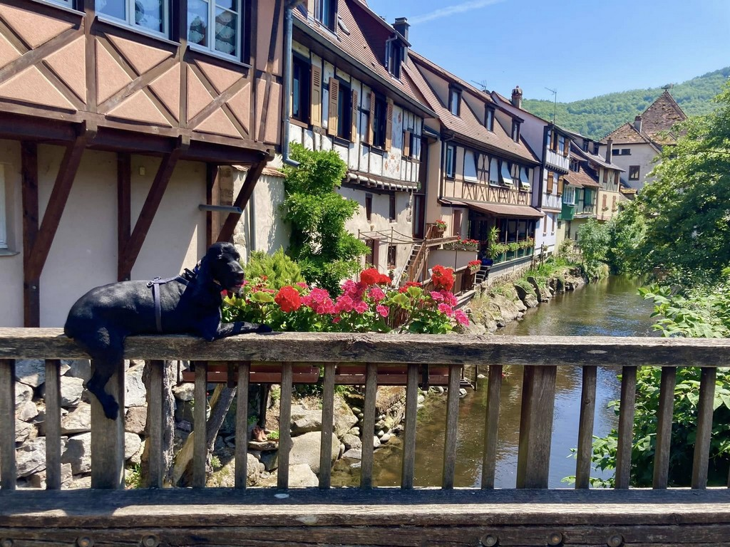
Kaysersberg

Slide 19
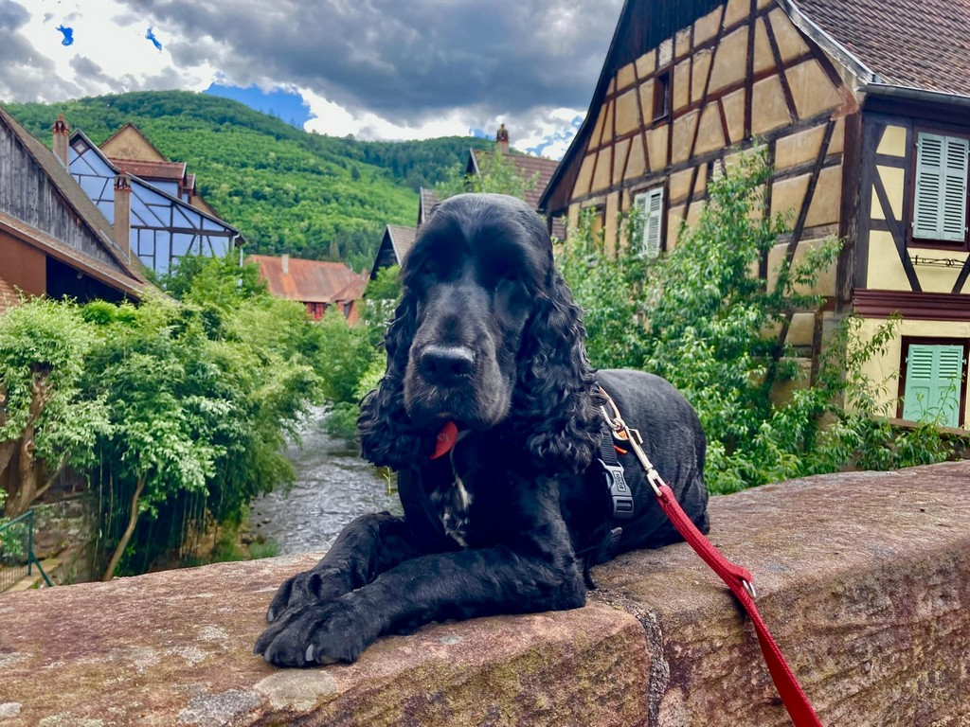
Kaysersberg

Slide 20
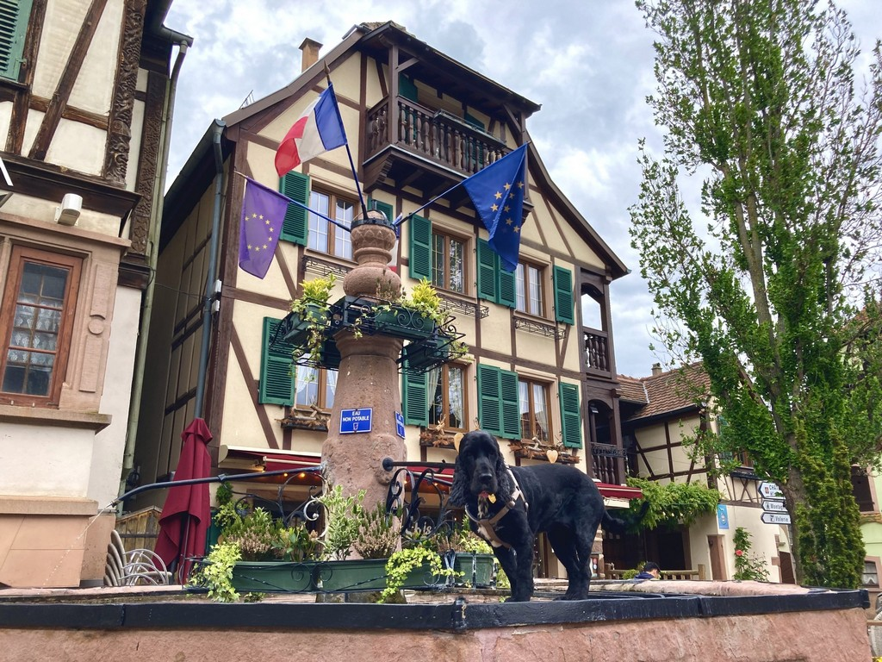
Kintzheim

Slide 21
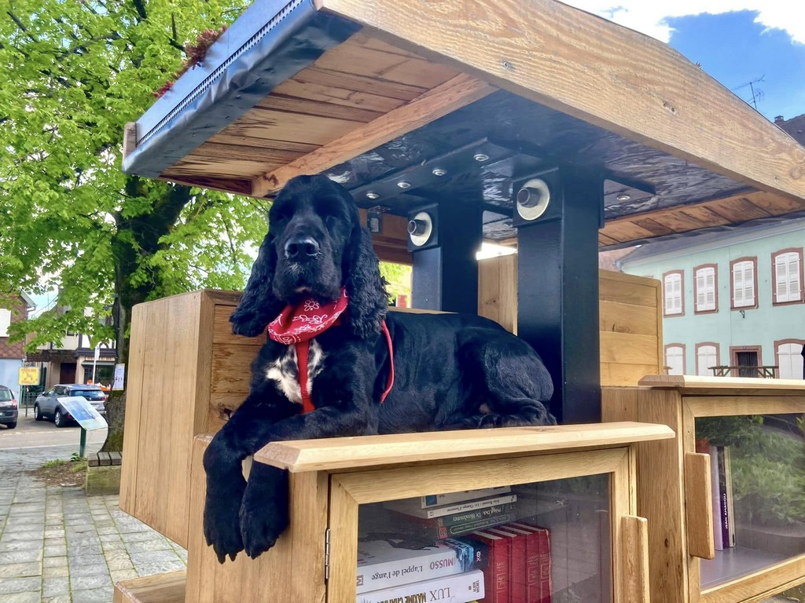
Devant la boîte à livres de Villé

Slide 22
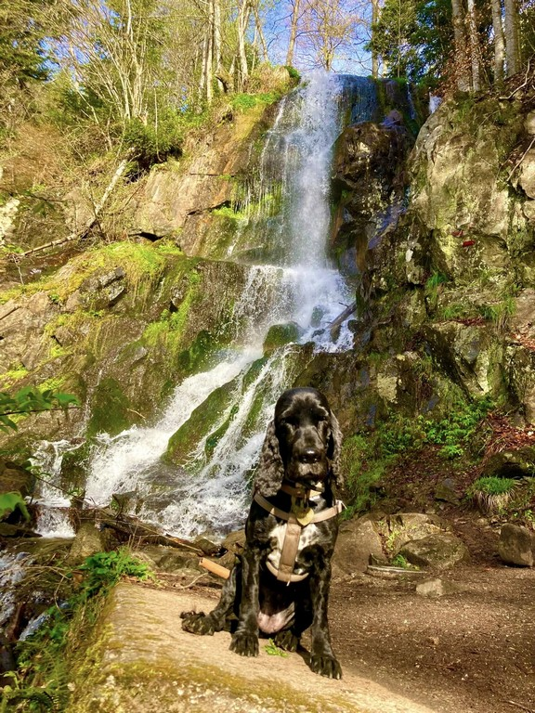
Devant la cascade du Hohwald

Slide 23
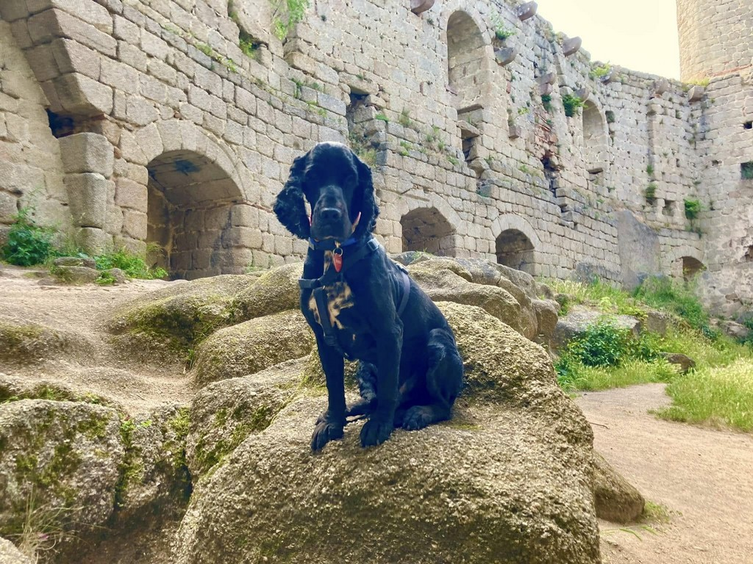
La cour du Château du Haut-Andlau

Slide 24
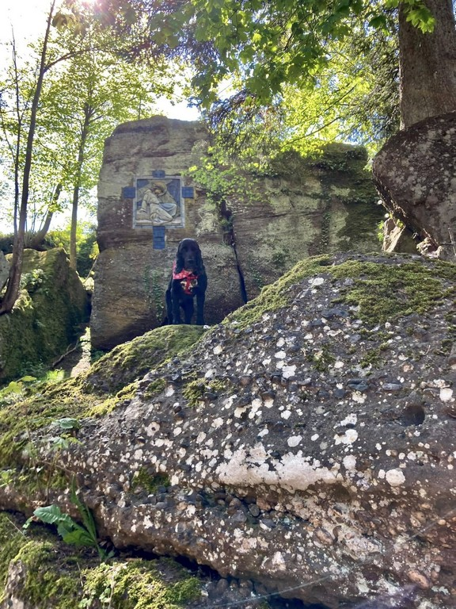
Le chemin de croix du mont Sainte Odile

Slide 25
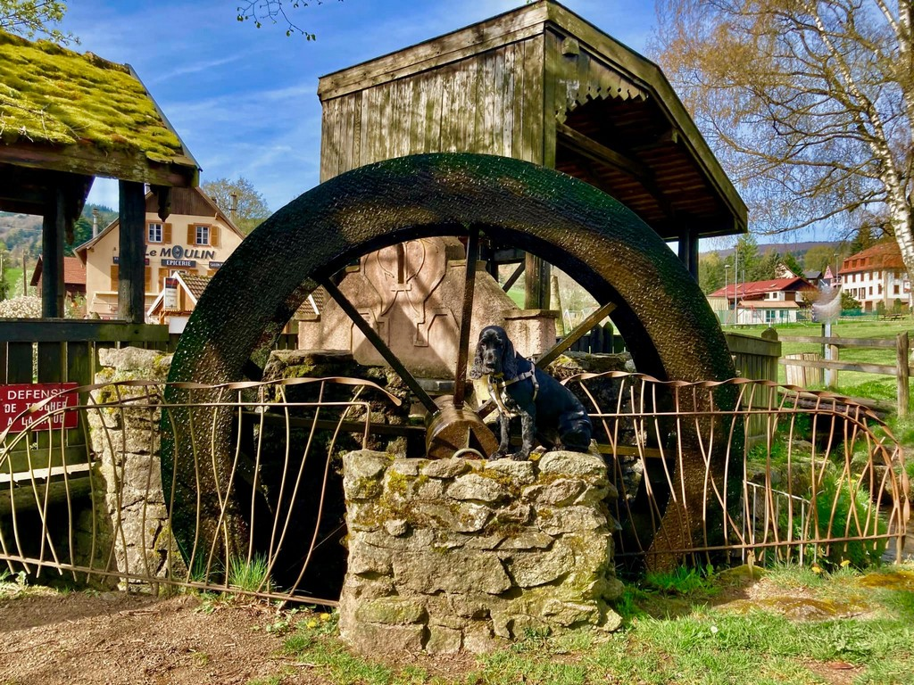
Le Hohwald

Slide 26
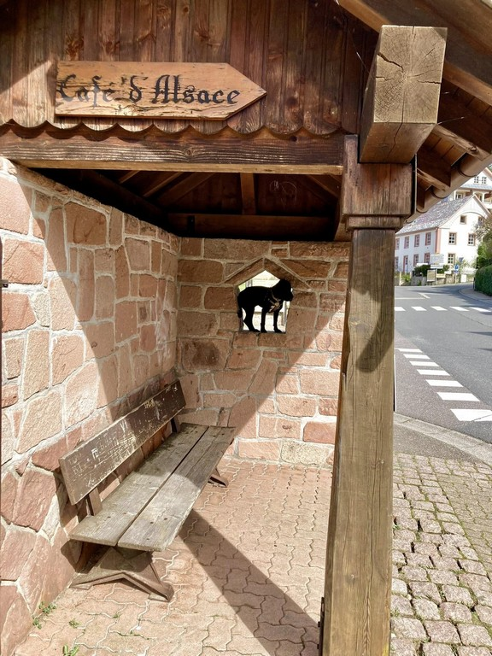
Le Hohwald

Slide 27
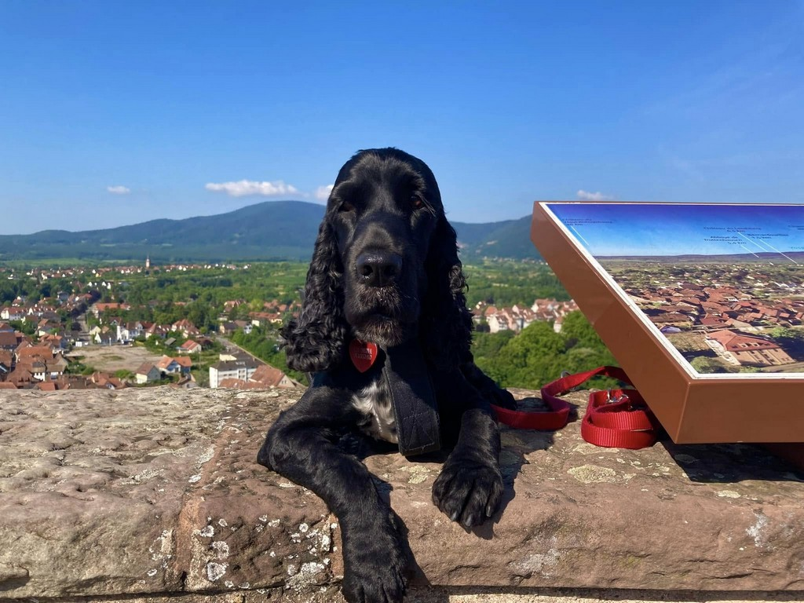
Le Mémorial d'Obernai

Slide 28
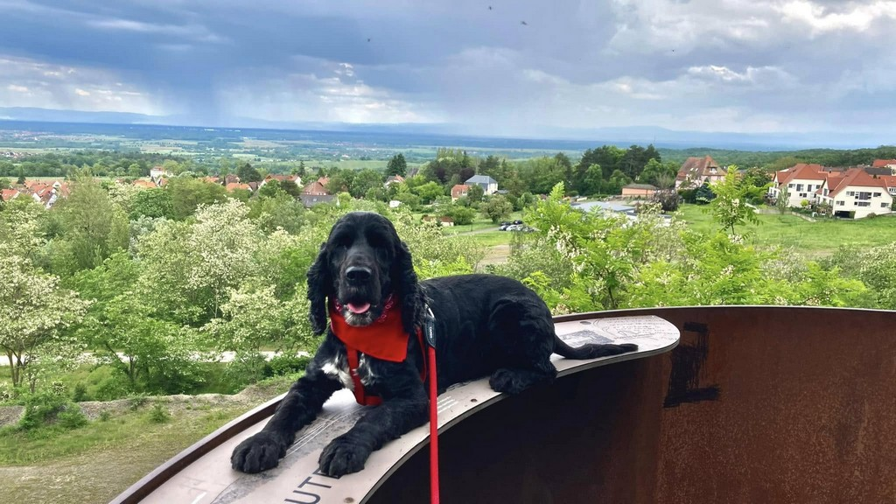
L'escalier panoramique des Portes Bonheur à Saint-Nabor

Slide 29
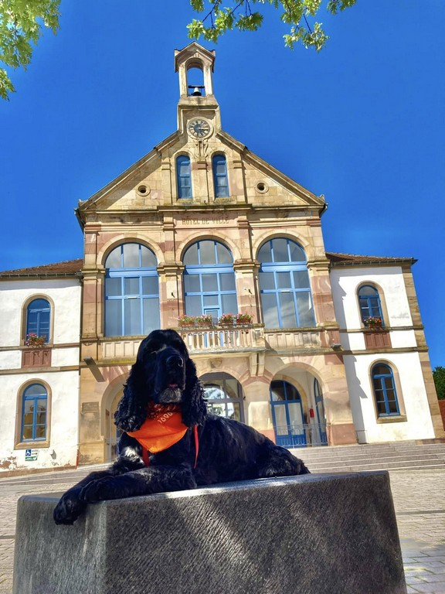
Devant la mairie d‘Epfig

Slide 30
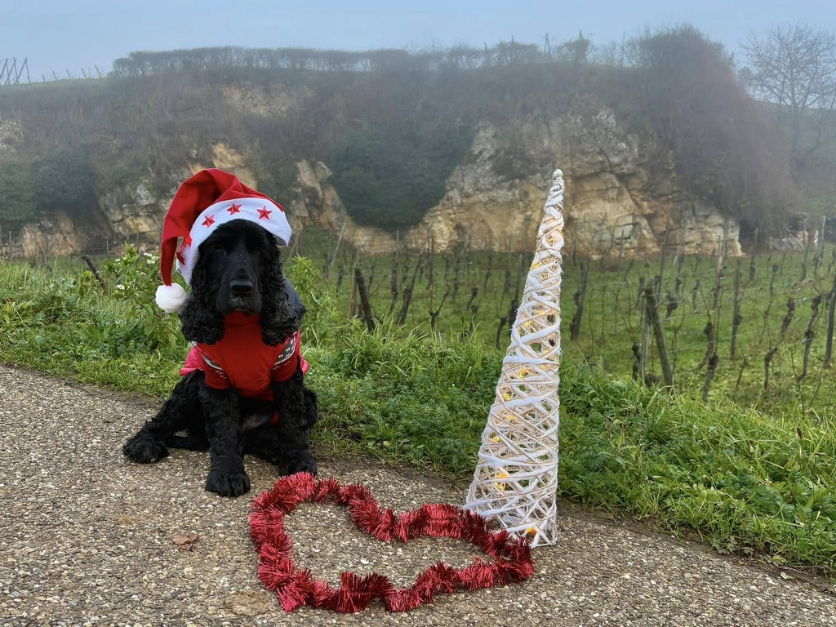
Mittelbergheim

Slide 31
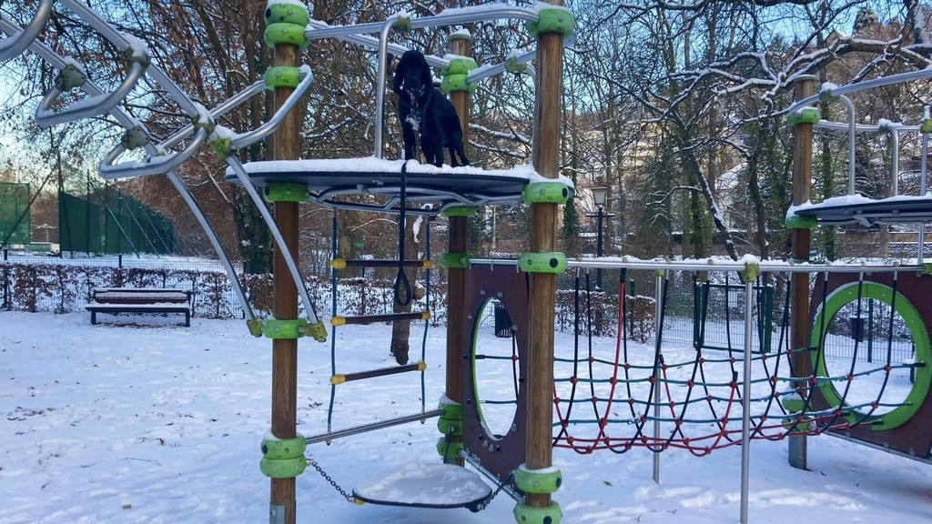
Obernai

Slide 32
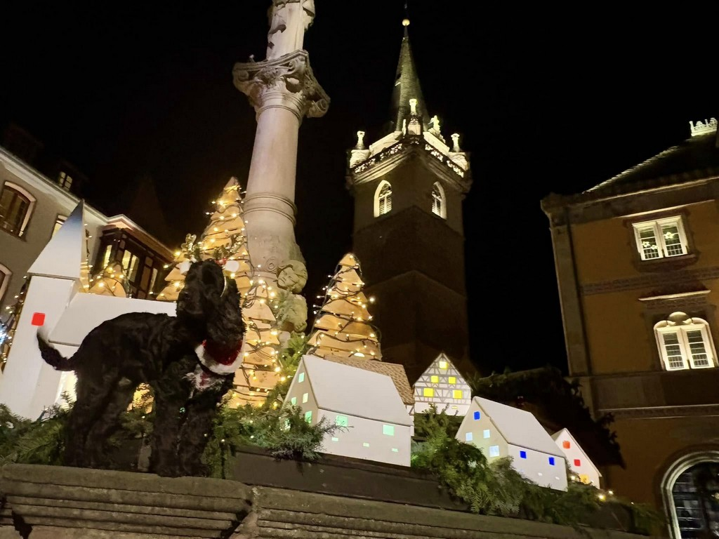
Obernai

Slide 33
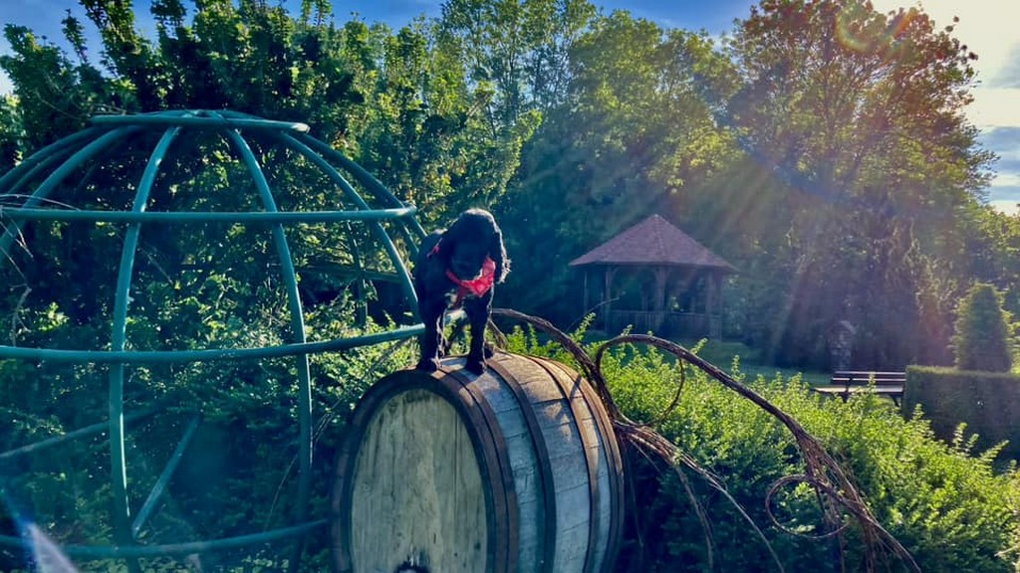
Ottrott

Slide 34
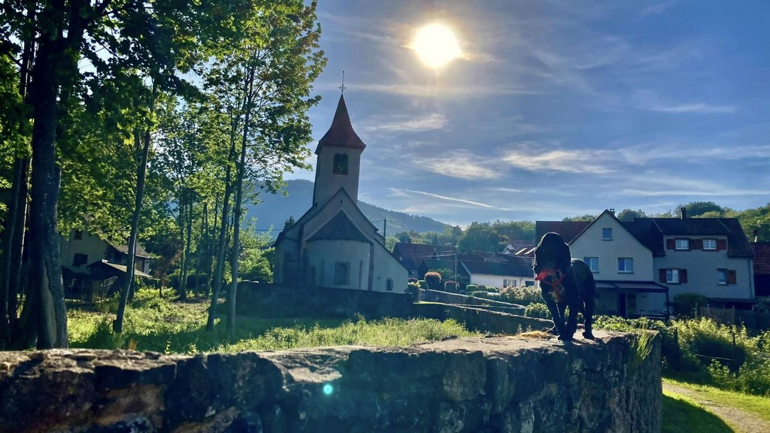
Ottrott

Slide 35
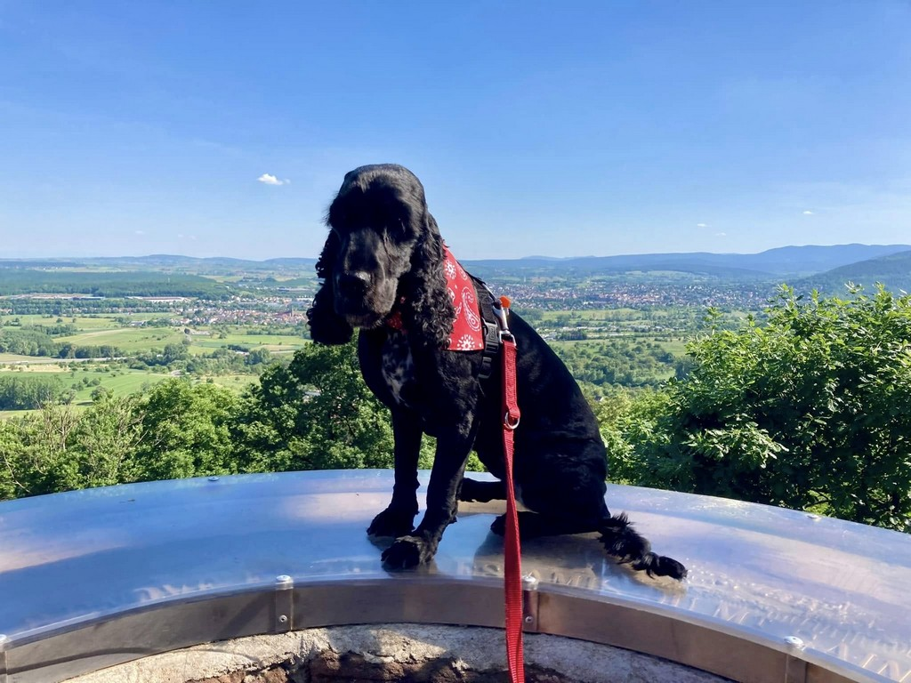
Panorama du Mont Saint-Michel à Saint-Jean-Les-Saverne

Slide 36
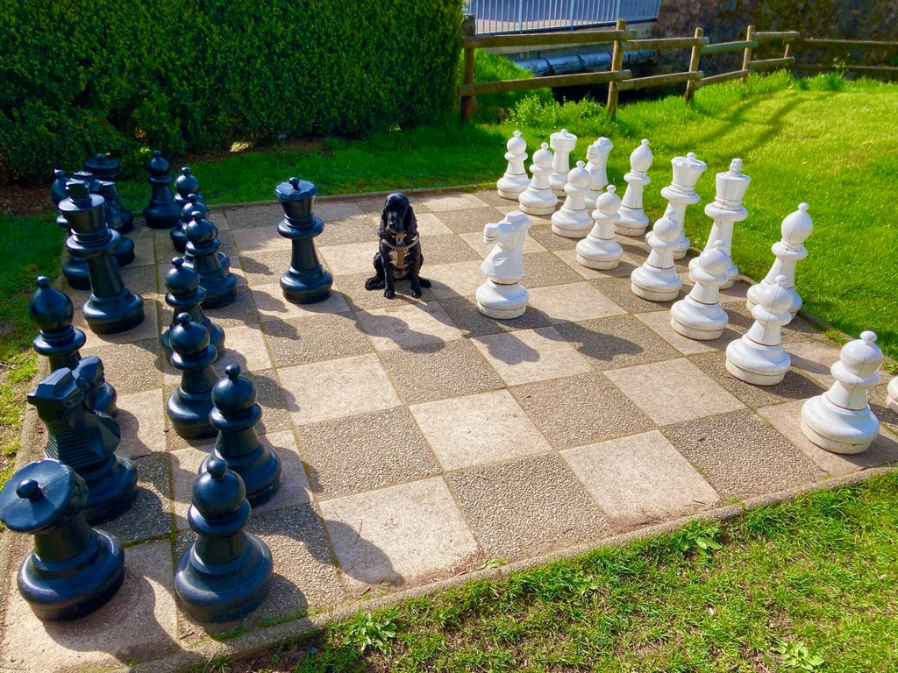
Parc Dorothée Kuntz au Hohwald

Slide 37
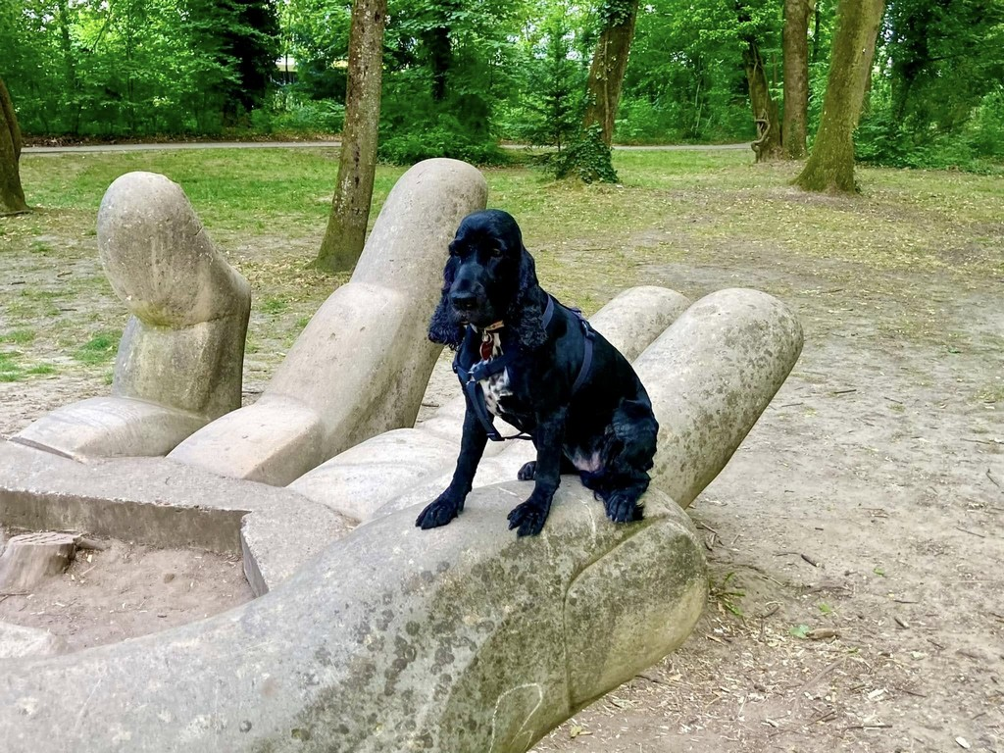
Parc Friedel à Illkirch

Slide 38
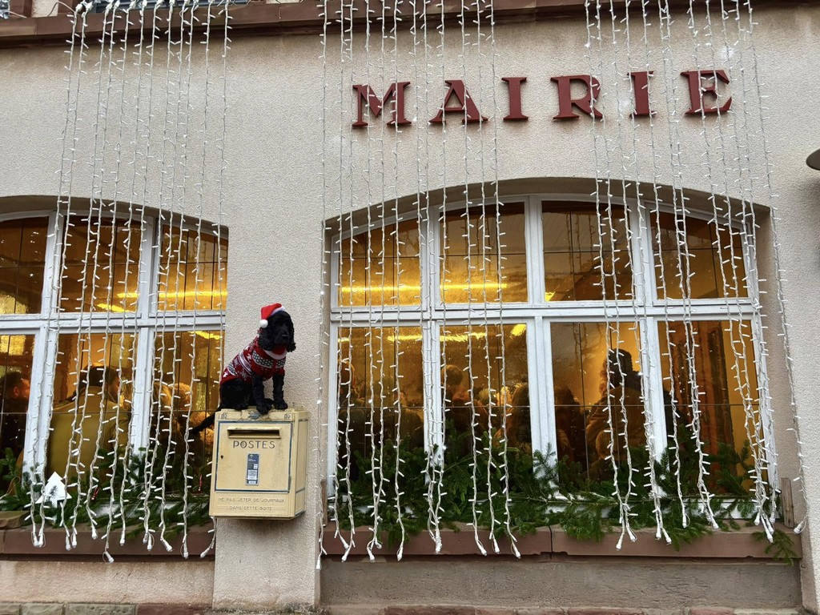
Reischfeld

Slide 39
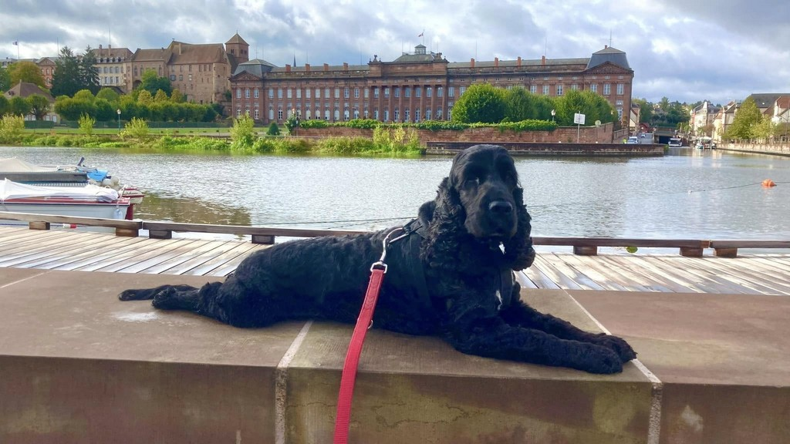
Saverne

Slide 40
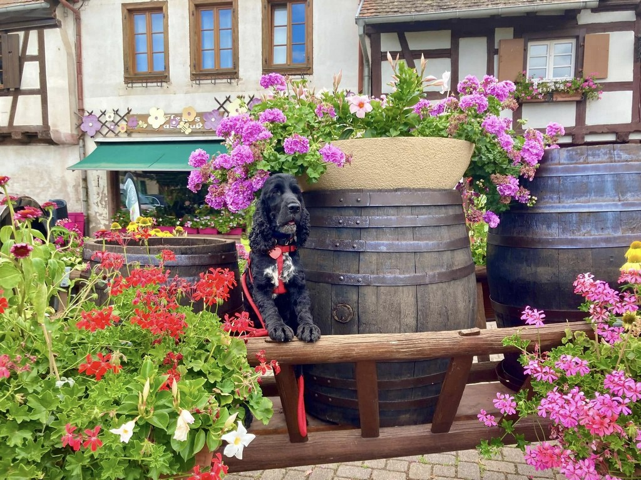
Scherwiller

Slide 41
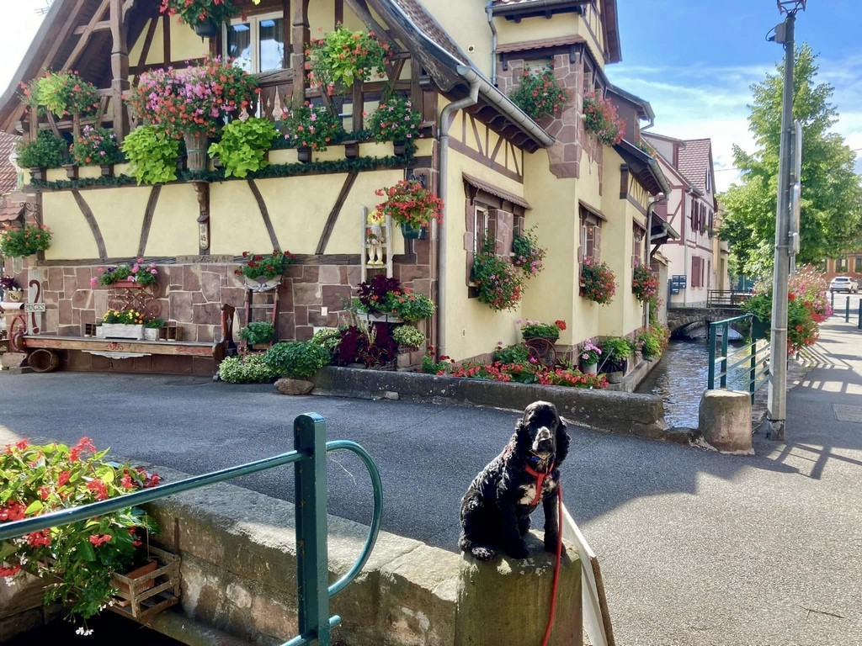
Scherwiller

Slide 42
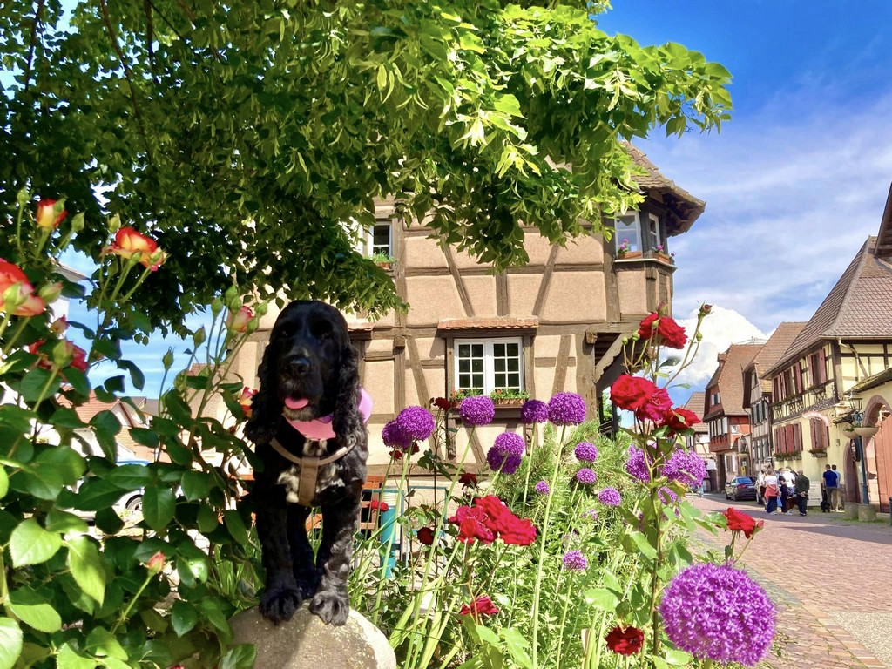
Scherwiller

Slide 43
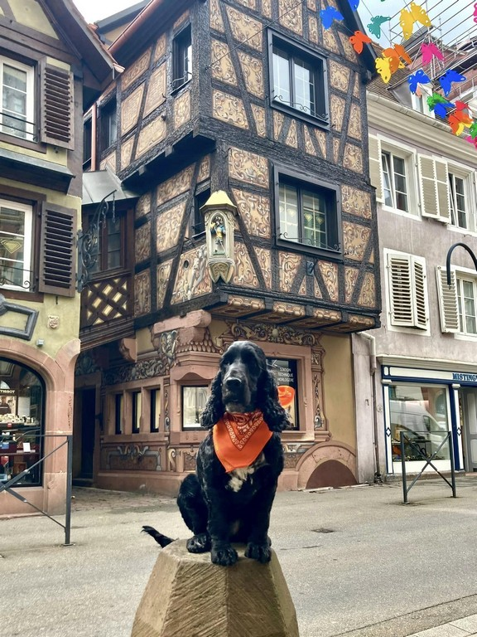
Sélestat

Slide 44
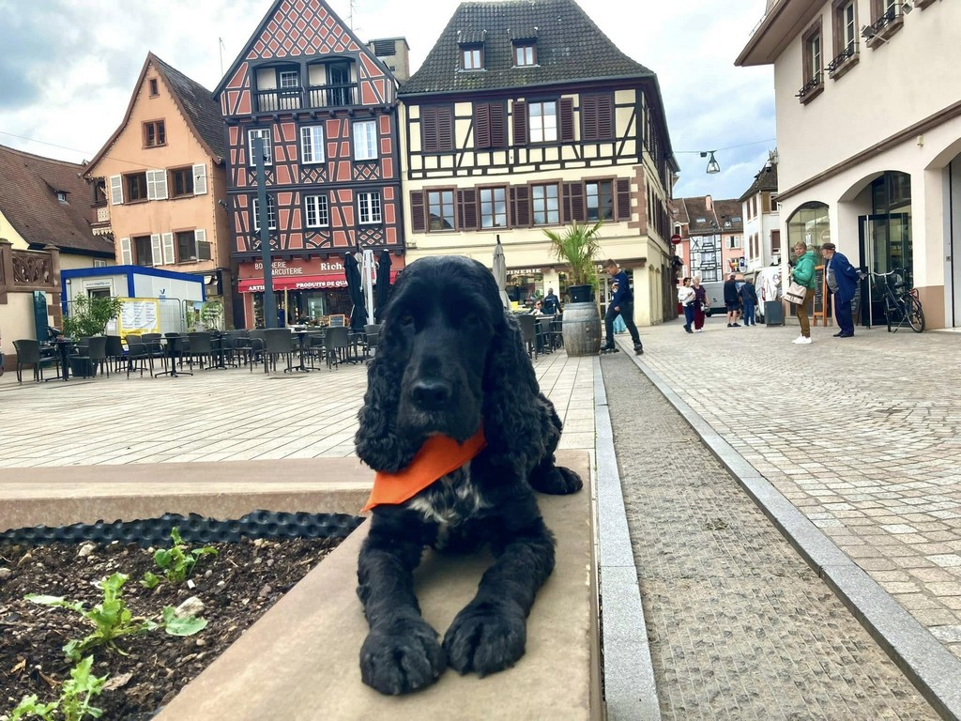
Sélestat

Slide 45
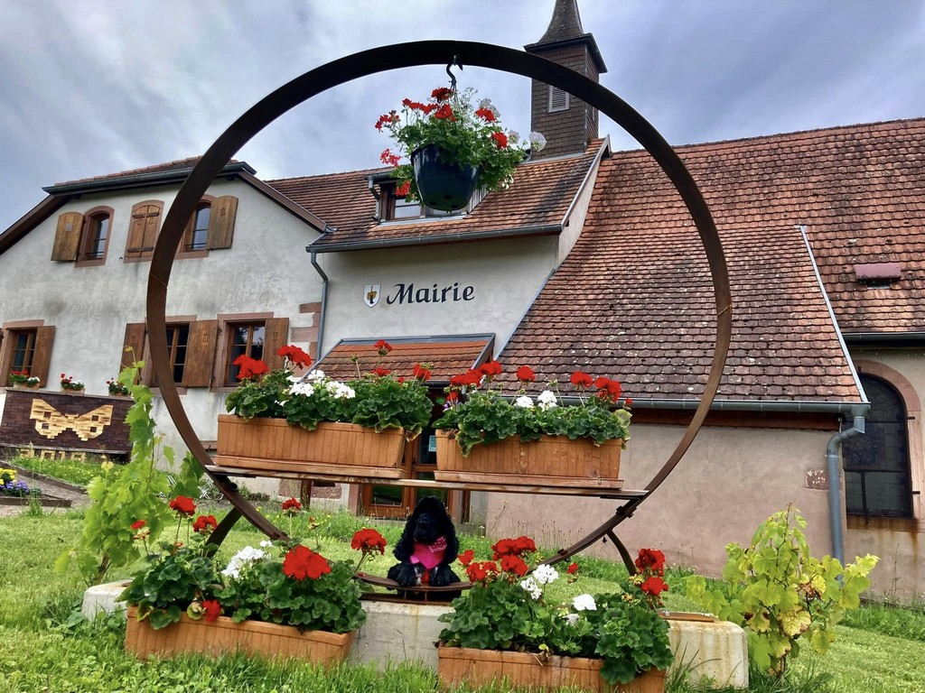
St Pierre Bois dans la vallée de Villé

Slide 46
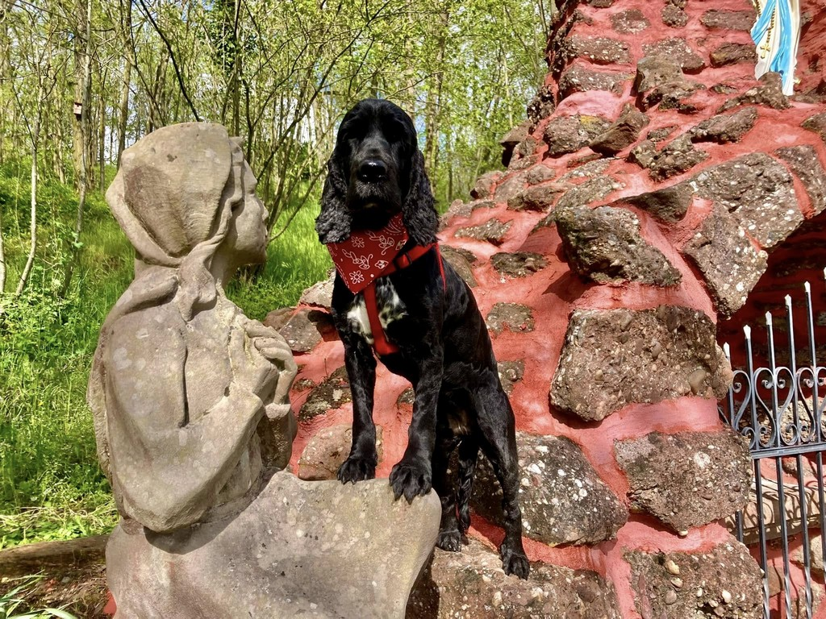
Still

Slide 47
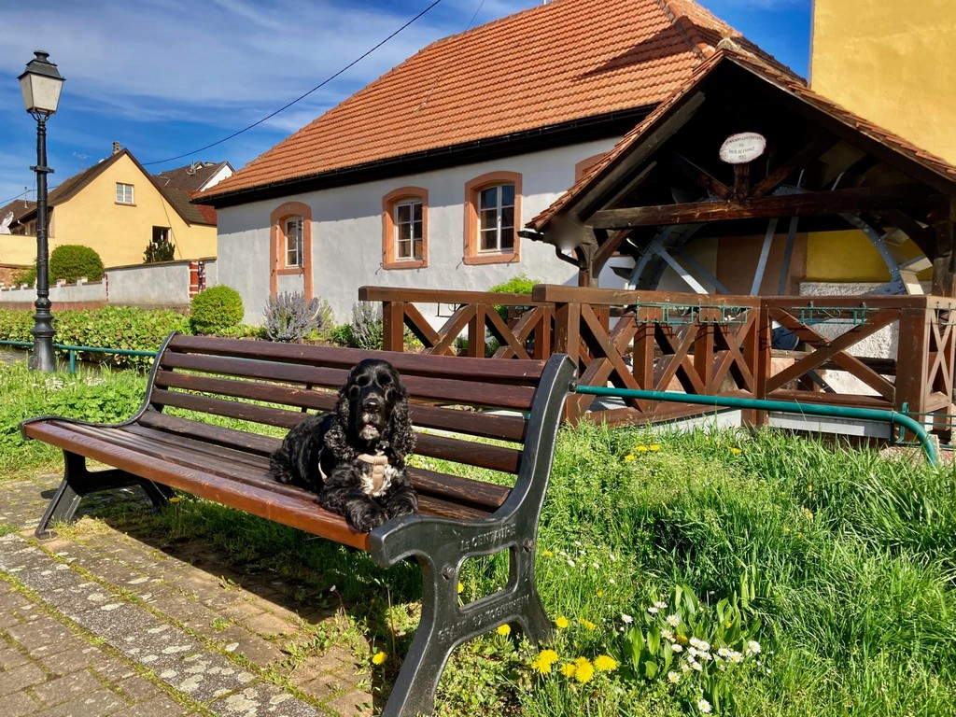
Stotzheim

Slide 48
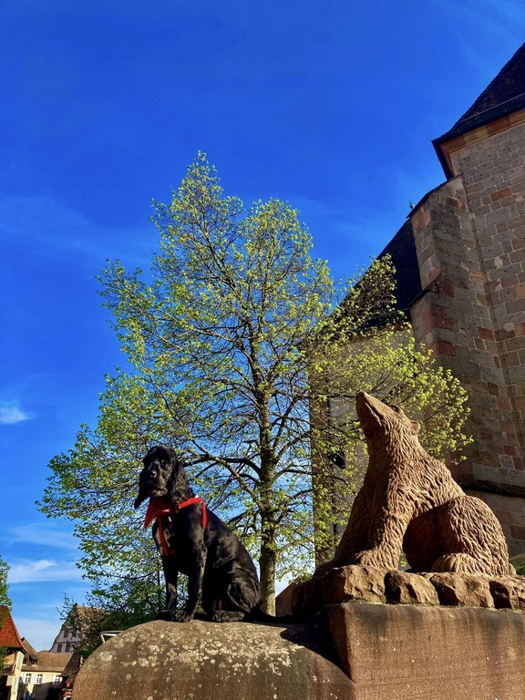
Un des ours du village d'Andlau

Slide 49
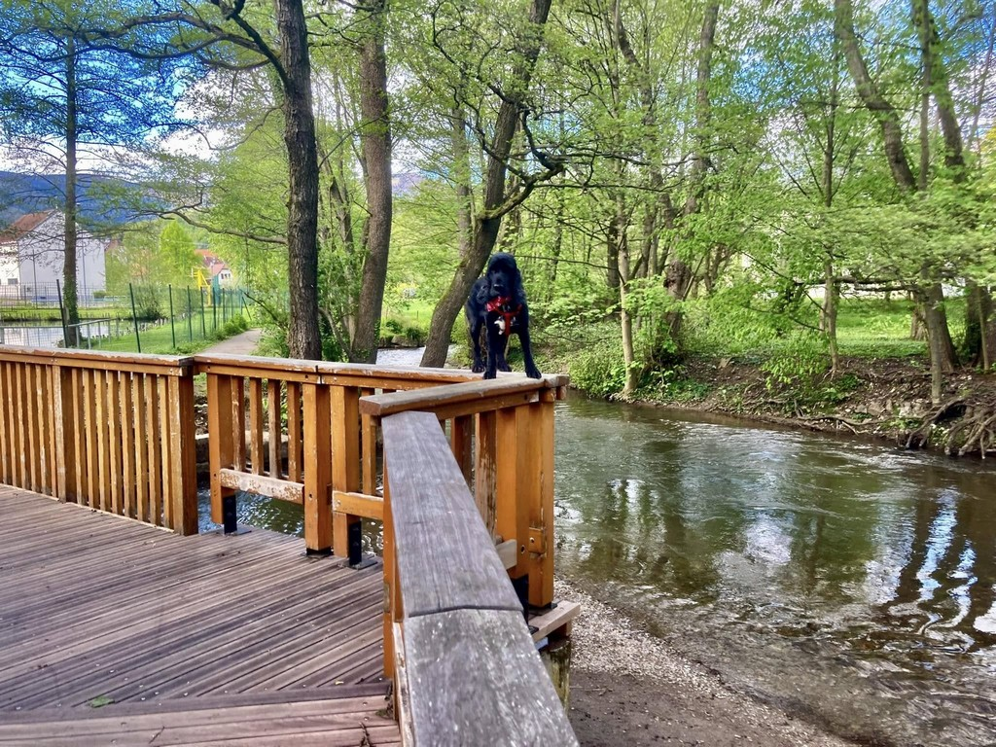
Villé

Slide 50

Villé

Slide 51

Vu sur Barr

Slide 52






AFRICAN MUSIC FOR KORA INSPIRATIONS
Internet
05.02.2025
2362
Participation
Création
Shannon cockinette

